Slide 1
«Книга – лучший друг»
родительское собрание

Slide 2
Вспомните название сказки
о многодетной маме
«Волк и семеро козлят»
о ветеринаре
«Доктор Айболит»
об общежитии для зверей
«Теремок»
о хлебобулочном изделии
«Колобок»
о деревянном мальчике
«Буратино»
о трудолюбивой девочке
«Золушка»

Slide 3
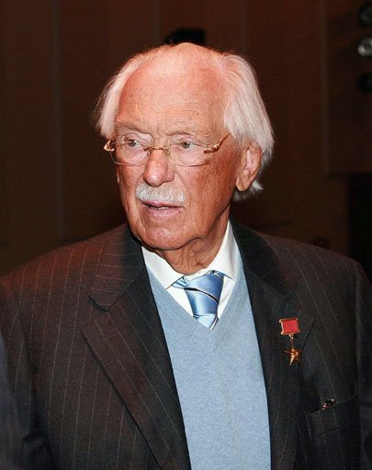
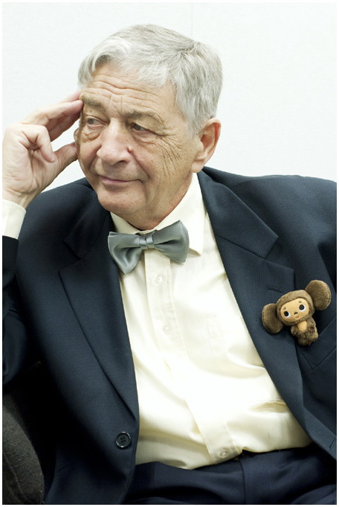
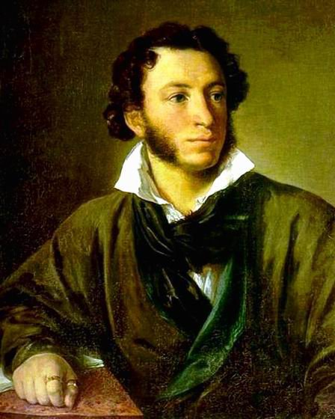
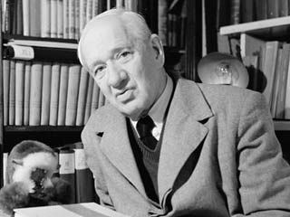

Slide 4
Дискуссия на тему «Роль книги в семейном воспитании»
Книга - средство развлечения и забава;
Книга - это полезное занятие для всестороннего воспитания ребенка

Slide 5
Что воспитывают эти рассказы?
«И воспитание, и образование нераздельны. Нельзя воспитывать, не передавая знания, всякое же знание действует воспитательно»
Л.Н. Толстой
Честность
Трудолюбие
Смелость

Slide 7
Из какой я сказки?

Slide 8
Угадай, о чем книга?

Slide 9
Всегда ли стремление взрослых купить ребенку как можно больше книг приводит к положительным воспитательным моментам?

Slide 10
Как правильно выбрать книгу для вашего ребенка
Книга должна быть интересной, познавательной, красочно оформленной, соответствовать возрастным особенностям ребенка. Она должна быть понятна и не перегружена незнакомыми, непонятными вашему ребенку словами.
Особое внимание следует обратить на оформление книги и иллюстрации в ней. Книга без иллюстраций будет не интересна любому ребенку. Чем младше ребенок, тем ярче и красочнее должны быть рисунки в книге. Благодаря иллюстрациям, ребенок лучше поймет содержание и получит более полное представление об окружающем мире. Если это сказка, то с помощью иллюстраций ребенок научится рассказывать ее сам.
Очень важным моментом является и то, как вы представите ребенку эту книгу, заинтересуете его. Важным воспитательным моментом является обсуждение того, где книга будет храниться и как нужно обращаться с ней. Любить книгу, не рисовать в ней и не вырывать страницы. Книга – наш друг и ее нужно беречь.

Slide 11
Прививать детям любовь к книге и интерес к чтению:
ежедневно читать с ребёнком детские книги, обсуждать прочитанное, помогать составлять рассказы по прочитанному;
каждой семье организовывать вечера семейного чтения;
записаться и систематически посещать детскую районную библиотеку;
по мере возможности пополнять домашнюю библиотеку книгами для детского чтения;
любить своих детей и стараться проводить с ними больше времени, согревая теплотой и лаской

